Slide 1

PHỤ THUỘC HÀM
ThS. Trần Thị Minh Thảo

Slide 2
Nội dung
Một số vấn đề thường gặp
Định nghĩa Phụ thuộc hàm
Hệ tiên đề Armstrong
Bao đóng

Slide 3


Mục tiêu
Trình bày một số vấn đề trong thiết kế cơ sở dữ liệu quan hệ
Các khái niệm phụ thuộc hàm, hệ tiên đề Amstrong, bao đóng, bài toán thành viên

Slide 4
MỘT SỐ VẤN ĐỀ THƯỜNG GẶP

Slide 5
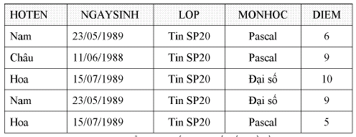
Một số vấn đề thường gặp

Slide 6
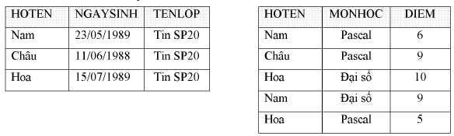
Một số vấn đề thường gặp
Để giải quyết vấn đề, ta chuyển thành 2 lược đồ:
SINHVIEN(HOTEN,NGSINH,TENLOP)
DIEMTHI(HOTEN,MONHOC,DIEM)
Có tốt hơn khi tách lược đồ quan hệ thành các quan hệ nhỏ hơn?????

Slide 7
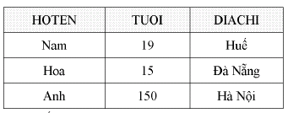
Một số vấn đề thường gặp
Không phải bất kỳ tập các bộ dữ liệu nào cũng thể hiện đúng của quan hệ
Ví dụ:

Slide 8
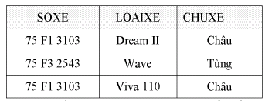
Một số vấn đề thường gặp
Ví dụ:
Phải có sự ràng buộc đối với giá trị của các bộ dữ liệu nhằm đảm bảo tính hợp lệ của dữ liệu:
Ràng buộc quy định miền giá trị
Ràng buộc liên quan đến tính bằng nhau giữa các giá trị thuộc tính của các bộ dữ liệu (PHỤ THUỘC HÀM)

Slide 9
ĐỊNH NGHĨA PHỤ THUỘC HÀM

Slide 10
Định nghĩa
Cho R(U) là một lược đồ quan hệ với U={A₁,A₂,…,A_{n}} là tập thuộc tính. X và Y là tập con của U
Nói rằng X→ Y (X xác định hàm Y hoặc Y phụ thuộc hàm vào X) nếu r là một quan hệ xác định trên R(U) sao cho bất kỳ hai bộ t₁,t₂ ∈ r mà t₁(X)=t₂(X) thì t₁(Y)=t₂(Y)
(Có nghĩa là: Nếu hai bộ có cùng trị X thì có cùng trị Y)

Slide 11
Ví dụ
Ví dụ: Cho quan hệ DEAN(MADA,TENDA,DDIEM,PHONG)
Ta có thể phát biểu lại như sau:
MADA xác định TENDA hay TENDA phụ thuộc hàm vào MADA
MADA xác định DDIEM hay DDIEM phụ thuộc hàm vào MADA
MADA xác định PHONG hay PHONG phụ thuộc hàm vào MADA
Được ký hiệu:
MADA → TENDA
MADA → DDIEM
MADA → PHONG

Slide 12
Ví dụ
Với quan hệ này, cho biết có các phụ thuộc hàm sau không?
A → B
Không vì t1 [A] = t4 [A], but t1 [B] ≠ t4 [B].
A → C
Có vì t1 [A] = t4 [A], and t1 [C] = t4 [C].
AB → C
Có vì ti [AB] ≠ tj [AB] for i ≠ j .
A | B | C
1 | 5 | 3
2 | 6 | 4
3 | 7 | 4
1 | 4 | 3

Slide 13
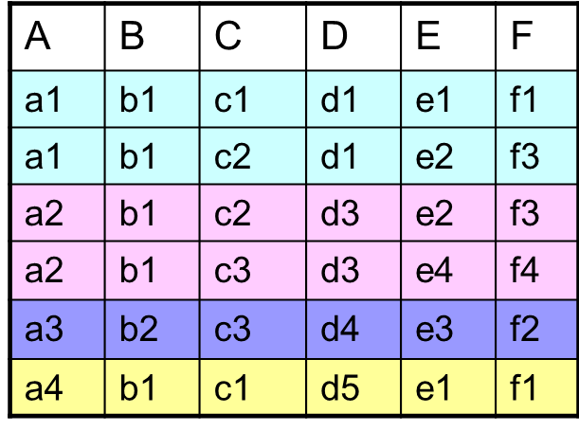
A → B
A → D
B,C → E,F
Có phải phụ thuộc hàm của quan hệ R?

Slide 14
HỆ TIÊN ĐỀ ARMSTRONG

Slide 15
Hệ tiên đề Armstrong
Gọi F là tập phụ thuộc hàm đối với lược đồ quan hệ R trên tập thuộc tính U và X→Y là một phụ thuộc hàm X, Y ⊂ U.
Khi đó, ta nói rằng X→Y được suy diễn logic từ F nếu R thõa các phụ thuộc hàm của F thì cũng thõa X→Y và ký hiệu F|=X→Y

Slide 16
Ví dụ : Phân công (Phicong, Maybay, NgayKH, GioKH)
(1) : {MAYBAY} → GIOKH
(2) : {MABAY, NGAYKH } → PHICONG
⇒ (3) {MABAY, NGAYKH} → PHICONG , GIOKH
(là phụ thuộc hàm suy diễn từ (1) và (2) )

Slide 17
Hệ tiên đề Armstrong
Cho
R(U) là 1 lược đồ quan hệ, U là tập các thuộc tính
X, Y, Z, W ⊆ U. Phụ thuộc hàm có các tính chất sau:
Tính phản xạ: Nếu Y ⊆ X thì X→Y
Tính tăng trưởng: X→Y thì XZ → YZ
Tính bắc cầu: X→Y và Y → Z thì X → Z

Slide 18
Hệ tiên đề Armstrong
Từ hệ tiên đề Armstrong suy ra một số tính chất:
Luật hợp :
Nếu X→Y , X→ Z thì X →YZ
Luật tựa bắc cầu:
Nếu X→Y , WY→Z thì XW → Z
Luật tách:
Nếu X→Y , Z ⊆ Y thì X → Z

Slide 19
Ví dụ
1 .Cho lược đồ quan hệ R(A,B,C,D,E,G,H) và tập phụ thuộc hàm
F={AB→C,B→D,CD→E,CE→GH,G→A}
Chứng tỏ AB→E được suy diễn từ F

Slide 20
BAO ĐÓNG

Slide 21
Bao đóng của tập Phụ thuộc hàm
Bao đóng (closure) của tập phụ thuộc hàm F là 1 tập phụ thuộc hàm nhỏ nhất chứa F sao cho không thể áp dụng hệ tiên đề Amstrong trên tập này để tạo ra 1 phụ thuộc hàm khác không có trong tập hợp này
Ký hiệu F+, F+ là 1 tập hợp các FD được suy diễn từ F
Ví dụ: Cho r l quan hệ trên lược đồ quan hệ Q(A,B,C,D) v tập F được cho như sau: F = {A → B; B → C; A → D ; B → D}
khi đó F+= { A → B; B → C; A → D ; B → D; A →BC; A →BD; A → BCD; A →C; A →CD; B → CD;….}
Rõ ràng F ⊆ F+

Slide 22
Bao đóng của một tập thuộc tính
Cho lược đồ quan hệ R với tập PTH F = {f₁,f₂,..,f_{n}}.
Giả sử X ⊆U
Bao đóng của một tập thuộc tính X đối với tập PTH F, ký hiệu X⁺_{F}
X⁺_{F} ={A∈U|X→A∈F⁺}

Slide 23
Bao đóng của một tập thuộc tính
Thuật toán:
Input: F, X ⊆ U
Output: X⁺_{F}
Bước 1: Tính dãy X⁽⁰⁾,X⁽¹⁾,….,X^{(i)}:
X⁽⁰⁾=X
X^{(i+1)}=X^{(i)} ∪Z, ∃(Y→Z)∈F(Y⊆X^{(i)}), loại (Y→Z) ra khỏi F
Dừng khi X^{(i+1)}=X^{(i)} hoặc X^{(i)}=U
Bước 2: Kết luận X⁺_{F} =X^{(i)}

Slide 24
Ví dụ
Cho lược đồ quan hệ R = (U, F) với U= {A,B,C,D,E,G,H} và F= {AB→C, D→EG, ACD→B, C→A, BE→C, CE→AG, BC→D, CG→BD, G→ H}
Tính (D)⁺
Tính (DE)⁺
Tính (BE)⁺
Tính (CG)⁺

Slide 25
Tính (D) +
X0 = D
1) X1 = DEG (áp dụng D→EG)
2) X2 = DEGH (áp dụng G→H)
Vậy (D)⁺ = DEGH

Slide 26
Ví dụ
1. Cho lược đồ quan hệ R(A, B, C, D, E, G, H) và tập phụ thuộc hàm
F = { f₁: B → A,
f₂: DA → CE,
f₃: D → H,
f₄: GH → C,
f₅: AC → D}
Tìm (AC)_{F}⁺
2. Cho F={A→D, AB→E, BI→E, CD → I, E→C}
Tìm AE⁺_{F}

Slide 27
BÀI TOÁN THÀNH VIÊN

Slide 28
Bài toán
Giả thiết: Cho tập thuộc tính U
Tập phụ thuộc hàm F trên U
PTH X→Y trên U
Vấn đề: X→Y∈F⁺?
Giải quyết: X→Y ∈F⁺ ⇔ Y⊆X⁺

Slide 29
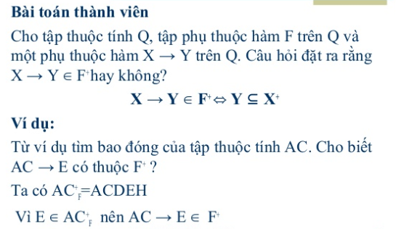

Slide 30
Ví dụ
Cho lược đồ quan hệ R(A, B, C, D, E, G, H) và tập phụ thuộc hàm
F = { f₁: B → A,
f₂: DA → CE,
f₃: D → H,
f₄: GH → C,
f₅: AC → D
}
Cho biết AC → E có thuộc F⁺ không?

Slide 31
Tóm tắt
Những vấn đề thường xảy ra trong thiết kế cơ sở dữ liệu: dị thường khi cập nhật, bổ sung và xóa dữ liệu
Hệ tiên đề Armstrong
Thuật toán tìm bao đóng của tập thuộc tính
Thuật toán cho bài toán thành viên

Slide 32
Câu hỏi ôn tập
Nêu các vấn đề thuờng xảy ra khi thiết kế cơ sở dữ liệu?
Nêu các luật của Hệ tiên đề Armstrong
Trình bày định nghĩa và thuật toán tìm bao đóng của tập thuộc tính
Trình bày Bài toán thành viên và nêu ý nghĩa của thuật toán

Slide 33
Bài thực hành
Bài thực hành 6.1
Bài thực hành 6.2
Bài thực hành 6.3

Slide 34

Câu hỏi và thảo luận

